Slide 1

Ministerio Amigos de Jesús y María
Ciclo C, XI Domingo del Tiempo Ordinario
Solemnidad de la Santísima Trinidad, Juan 16, 12-15
www.fcpeace.org

Slide 2
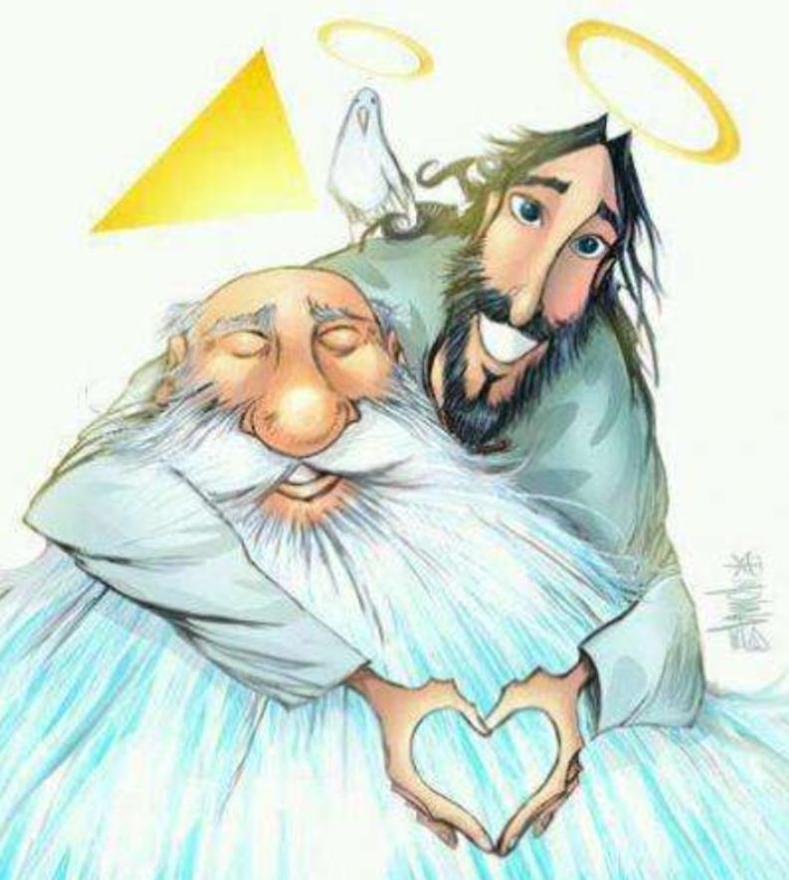
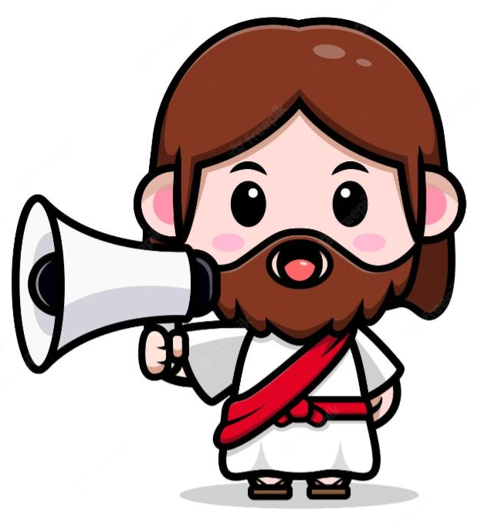
La Santísima Trinidad
En aquel tiempo, Jesús dijo a sus discípulos:
"Aún tengo muchas cosas que decirles, pero todavía no las pueden comprender.”

Slide 3
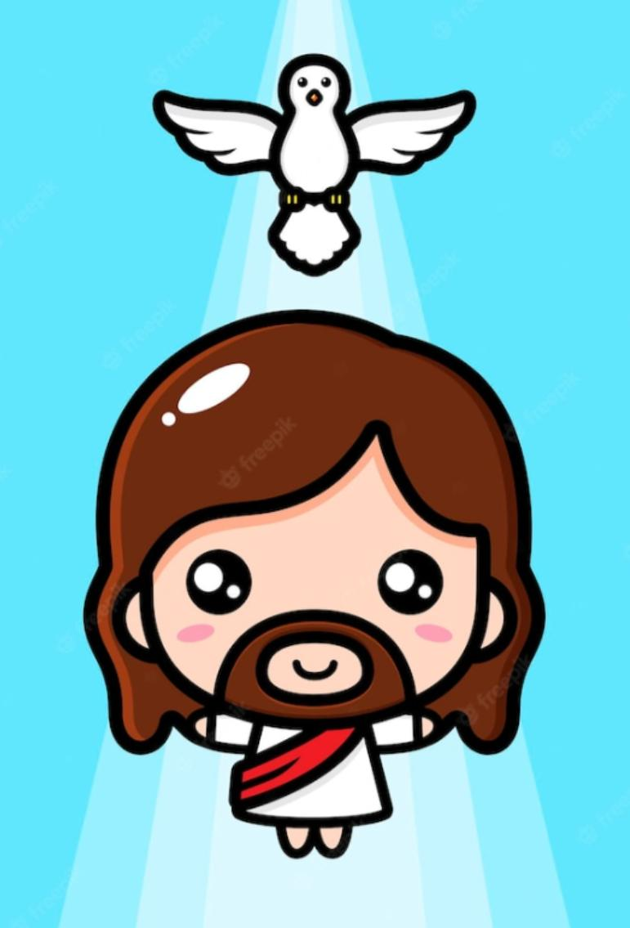
La Santísima Trinidad
"Pero cuando venga el Espíritu de la verdad, él los irá guiando hasta la verdad plena, porque no hablará por su cuenta, sino que dirá lo que haya oído y les anunciará las cosas que van a suceder. El me glorificará, porque primero recibirá de mí lo que les vaya comunicando.”

Slide 4
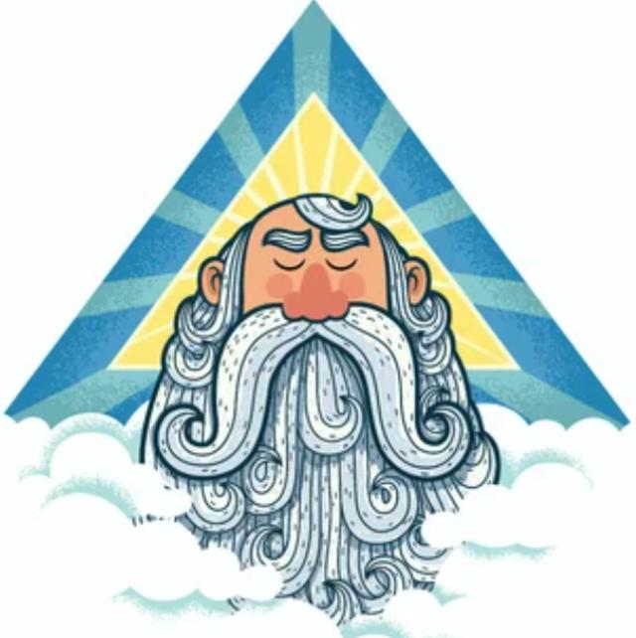
La Santísima Trinidad
“Todo lo que tiene el Padre es mío. Por eso he dicho que tomará de lo mío y se lo comunicará a ustedes".

Slide 5


Reflexión
Jesús dice que solos no podemos comprender las cosas de Dios. ¿Quién manda Dios para que podamos entender?
El Espíritu de la verdad o El Espíritu Santo

Slide 6
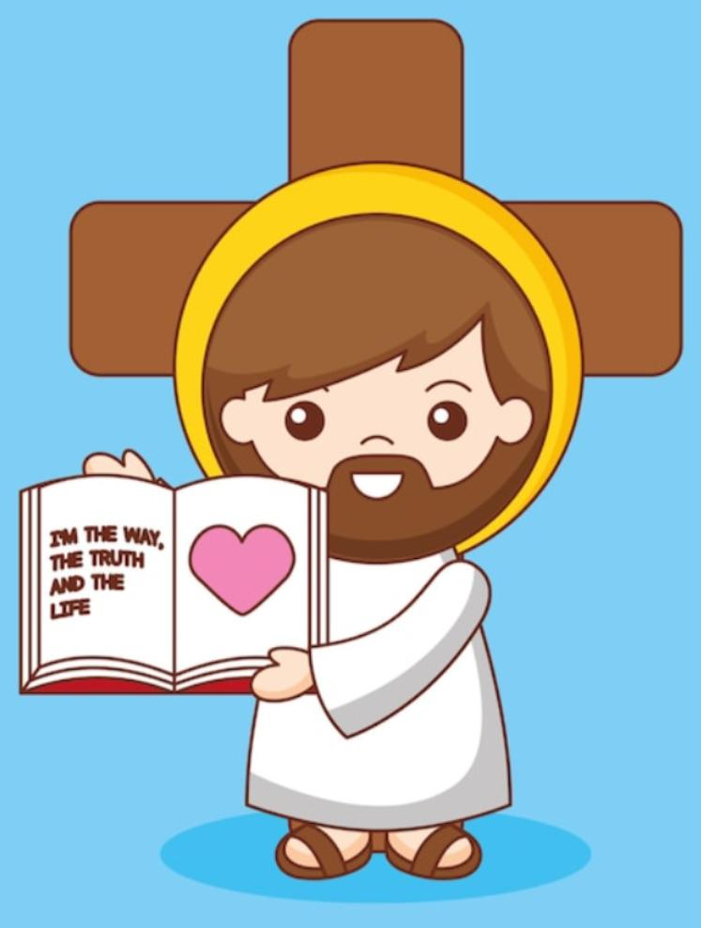
Reflexión
¿Cómo, dice Jesús, que nos ayuda el Espíritu Santo?
Nos guía hasta la verdad plena (Jesús) y anunciará las cosas que van a suceder.

Slide 7
Reflexión
El Espíritu Santo nos deja inspiraciones en nuestro corazón cuando oramos que nos guían. ¿Alguna vez han sentido que el Espíritu Santo los guía?
Conversemos

Slide 8
Reflexión
De quién recibe la verdad y lo que va suceder el Espíritu Santo?
De Jesús
¿De quién lo recibe Jesús?
De Dios Padre

Slide 9
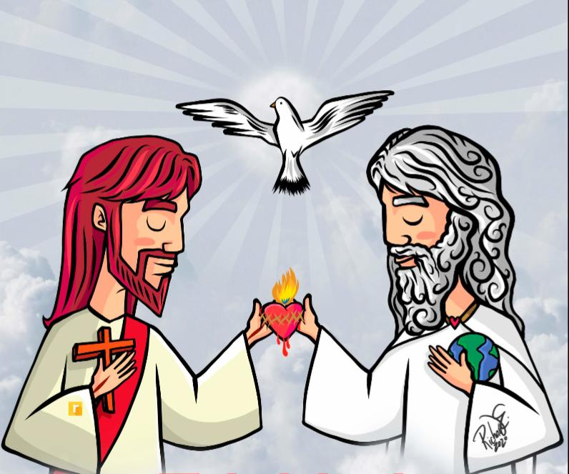
Reflexión
Piensan iguales Dios Padre, Dios Hijo, y Dios Espíritu Santo porque son uno:
Un Dios, en tres personas.

Slide 10
Reflexión
Llamamos a nuestro Dios, La Santísima Trinidad porque “tri” significa tres.
2
1
3
Un Dios en tres personas es un misterio de la fe que no entendemos, pero aceptamos porque Jesús nos lo enseñó y Él siempre dice la verdad.

Slide 11
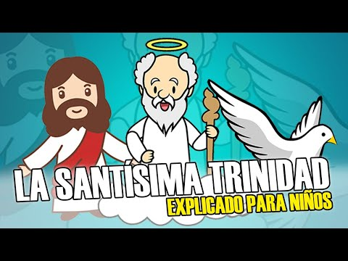
Veamos un resumen

Slide 12
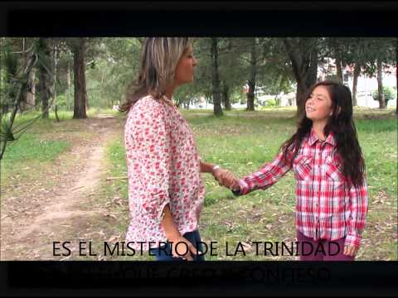
Y si cantamos?

Slide 13

Juguemos
El siguiente juego se llama memorama, tienes que voltear las cartas y encontrar el par igual. A jugar!!!

Slide 14
La Santisima Trinidad
La Santisima Trinidad
La Santisima Trinidad
La Santisima Trinidad
La Santisima Trinidad
La Santisima Trinidad
La Santisima Trinidad
La Santisima Trinidad
La Santisima Trinidad
La Santisima Trinidad
Comenzar de Nuevo

Slide 15
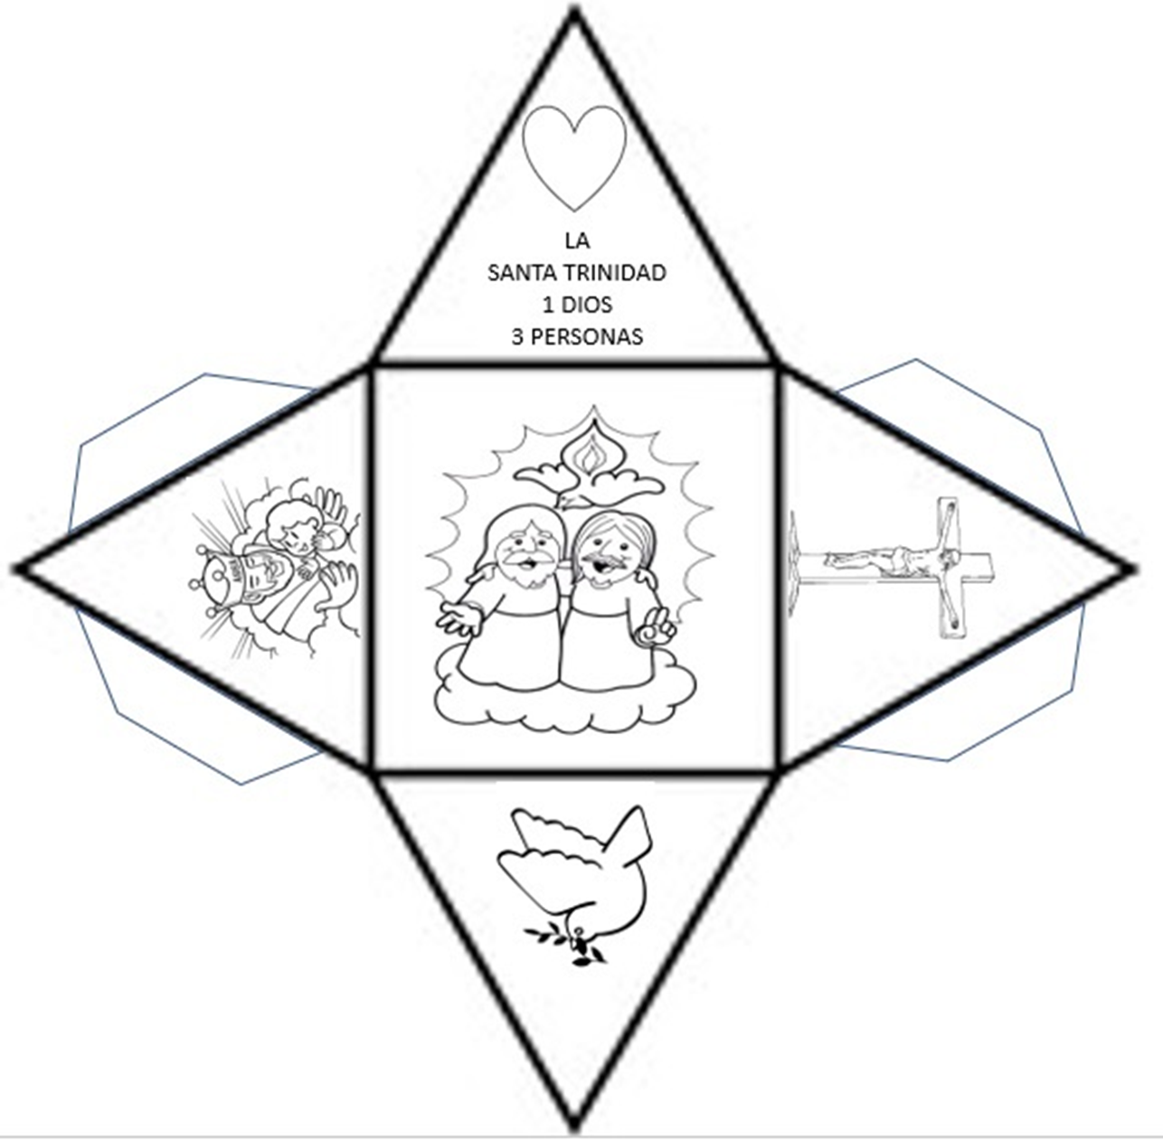
Actividad

Slide 16
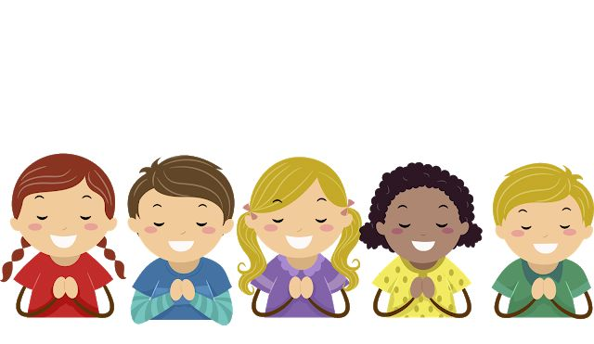
Oración
En nombre del Padre, y del Hijo, y del Espíritu Santo. Estamos aquí para alabar, y agradecer, bendecir y adorar. Estamos aquí a tu disposición, Señor, Dios Trino de Amor.
Amen.

